Slide 1
CHƯƠNG 3 TỐI ƯU HOÁ MÔ HÌNH MẠNG NEURAL (P1)
Khoa Khoa học và Kỹ thuật thông tin
Bộ môn Khoa học dữ liệu
Notes:
GIẢM ĐỘ LỖI TRONG HUẤN LUYỆN

Slide 2
NỘI DUNG
Phân chia dữ liệu huấn luyện.
Deep learning error.
Chuẩn hoá mạng neural (Regulazation)
Khởi tạo trọng số.

Slide 3
PHÂN CHIA DỮ LIỆU HUẤN LUYỆN

Slide 4
Các siêu tham số khác trong mô hình
Momentum.
Epochs.
Mini batch size.
Regularzation.
......

Slide 5

Điều chỉnh siêu tham số
Quá trình áp dụng deep learning là 1 quá trình thực nghiệm.
Điều chỉnh các siêu tham số (ví dụ như learning rate, iteration, etc) sao cho hàm chi phí đạt giá trị nhỏ nhất.
Ngoài ra, việc phân chia dữ liệu thành các tập train/dev/test ảnh hưởng rất lớn đến hiệu quả của mô hình
Idea
Experiment
Code

Slide 6
Phân chia dữ liệu
TRAIN | DEV | TEST
Điều chỉnh siêu tham số (hyper parameter).
So sánh độ chính xác của các thuật toán máy học khác nhau.
Kết luận cuối cùng về độ chính xác của mô hình.
Tập dữ liệu dùng để huấn luyện cho mô hình

Slide 7
Cách chia dữ liệu
TRAIN | DEV | TEST
%
%
%
Truyền thống (~10K)
60
20
20
Big data (1M)
98
1
1
Hơn 1M dữ liệu
99.5
0.25
0.25

Slide 8
Trường hợp dữ liệu train và dev/test không khớp
Train
Dev/test
Hình chụp các con mèo từ các trang web.
Bộ văn bản tiếng Việt chính quy (từ Wikipedia)
Hình các con mèo tự chụp bằng camera.
Bộ văn bản tiếng Việt trên mạng xã hội.
Dữ liệu từ tập train và tập dev/test phải từ cùng một nguồn, cùng một tính chất với nhau (có cách gọi khác là same distribution). Nếu không thì việc đánh giá mô hình mạng neural sẽ không thể chính xác được.

Slide 9
Tập test có cần thiết không
Tập dev thường dùng để đánh giá và so sánh độ chính xác giữa các mô hình với nhau.
Tập test dùng để kiểm tra lại việc đánh giá trên tập dev xem kết quả có chính xác hay không (đôi khi còn gọi là unbiased estimate).
Nếu như kết quả giữa dev và test không chênh lệch nhiều thì có thể chấp nhận độ chính xác của mô hình, ngược lại thì sẽ xảy ra hiện tượng overfiting.
Trên thực tế, có khi sẽ không nhất thiết phải dùng tập test set mà chỉ cần dev set là đủ ➔ kiểm tra độ chính xác của mô hình.
Nếu chỉ có train set và dev set mà không có test set thì tập dev set sẽ được gọi luôn thành test set.

Slide 10
DEEP LEARNING ERROR

Slide 11
Underfiting và Overfiting
Underfiting
Overfiting
Mô hình xây dựng được chưa tổng quát được trên tổng thể bộ dữ liệu huấn luyện ➔ độ chính xác khi dự đoán của mô hình thấp.
High bias.
Độ chính xác trên tập train thấp.
Mô hình xây dựng thể hiện quá chi tiết trên bộ dữ liệu huấn luyện ➔ các dữ liệu nhiễu cũng được đưa vào ➔ khi gặp các dạng nhiễu khác, mô hình sẽ không còn chính xác ➔ trên bộ dev (hoặc test) độ chính xác khi dự đoán sẽ thấp.
High variance.
Độ chính xác trên tập train cao, nhưng tập dev/test thấp.

Slide 12
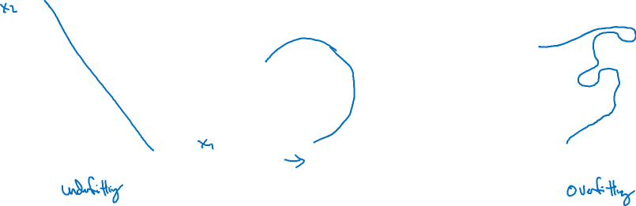
Bias and Variance – Deep learning error
high bias
“just right”
high variance
Underfiting: Đường thẳng dự đoán không khớp với lại dữ liệu dự đoán ➔ không tổng quát được trên dữ liệu.
Overfiting: Đường thẳng dự đoán quá khớp với lại dữ liệu dự đoán (kể cả nhiễu).

Slide 13
Ví dụ
Cat classification
Train set error:
1%
15%
15%
1%
Dev set error:
11%
16%
30%
0.5%
high variance
high bias
high bias
+ high variance
low bias
+ low variance

Slide 14
Quy trình tối ưu cho mô hình
Training data
Training model
High bias ?
Yes
Tăng unint.
Tăng hidden layer.
Tăng iteration.
Chọn mô hình khác
No
Tăng data.
Chuẩn hoá (regulazation).
Tìm mô hình tối ưu hơn
Yes
High variance ?
No
Done

Slide 15
Bias and Variance trade off
Đối với máy học truyền thống, Bias và Variance tỉ lệ nghịch với nhau:
Tăng bias sẽ làm giảm variance.
Giảm bias sẽ làm tăng variance.
Tuy nhiên, trong kỹ nguyên Big data và deep learning:
Tăng kích thước mạng neural (số lớp ẩn, số unit) sẽ làm giảm bias mà không ảnh hưởng nhiều tới variance.
Tăng dữ liệu sẽ làm giảm variance mà không ảnh hưởng nhiều tới bias.

Slide 16
CHUẨN HOÁ MẠNG NEURAL – GIẢM DEEP LEARNING ERROR: OVERFITING

Slide 17
Regularzation
Để hạn chế việc overfiting (high variance) trên mô hình, ta có các kỹ thuật sau:
Tăng cường data.
Chuẩn hoá mô hình mạng neural (regularzation).
Regularzation là một kỹ thuật điều chỉnh tham số cho mạng neural nhằm giải quyết quá trình overfiting.

Slide 18
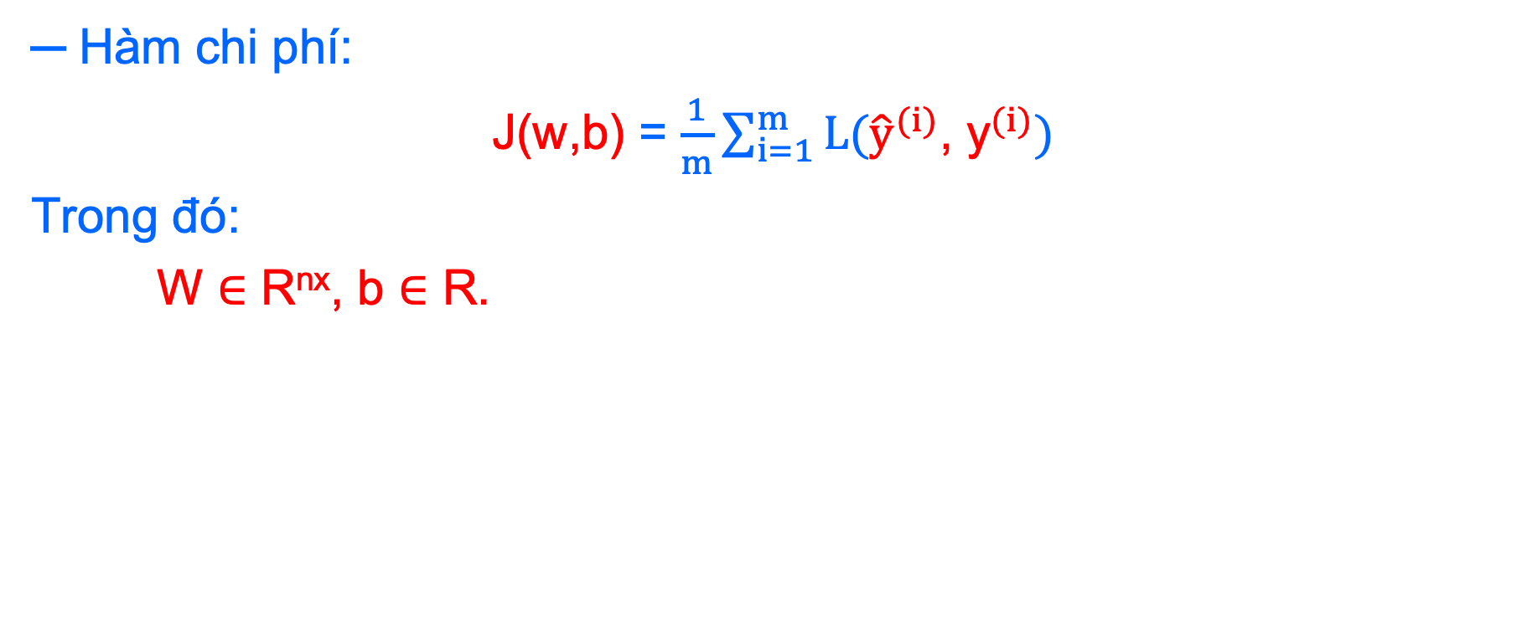
Nhắn lại về Logistic regression
Hàm chi phí:
J(w,b) = $\frac{1}{m}\sum_{i=1}^{m}{L({\hat{y}}^{(i)}\text{, }{\text{y}}^{(i)})}$
Trong đó:
W $∈$ R^{nx}, b $∈$ R.

Slide 19
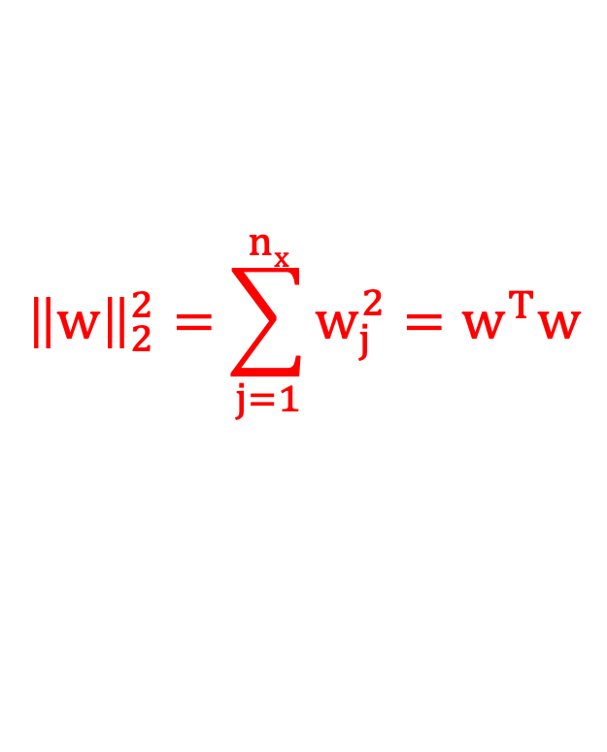
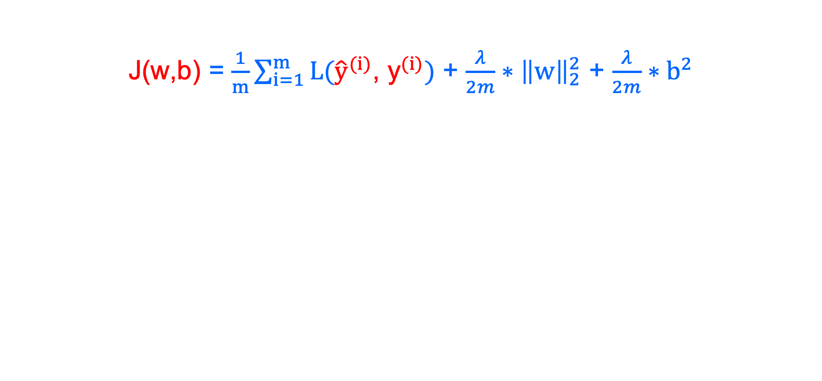
Chuẩn hoá L2 cho Logistic regression
J(w,b) = $\frac{1}{m}\sum_{i=1}^{m}{L({\hat{y}}^{(i)}\text{, }{\text{y}}^{(i)})}$ + $\frac{λ}{2m}∗{\left\|w\right\|}_{2}^{2}$ + $\frac{λ}{2m}∗b^{2}$
$${\left\|w\right\|}_{2}^{2}=\sum_{j=1}^{nx}{w_{j}^{2}}=w^{T}w$$
b là một số đơn lẻ (single number) ➔ xét về kích thước, b nhỏ hơn rất nhiều so với w – vốn chứa rất nhiều tham số. Do đó, việc chuẩn hoá b không ảnh hưởng đáng kể so với chuẩn hóa w ➔ có thể bỏ đi.
L2 Regularzation
Ridge Regression.

Slide 20
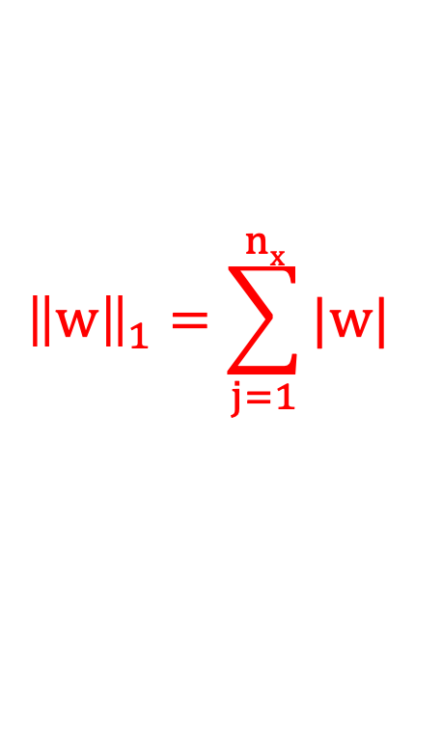
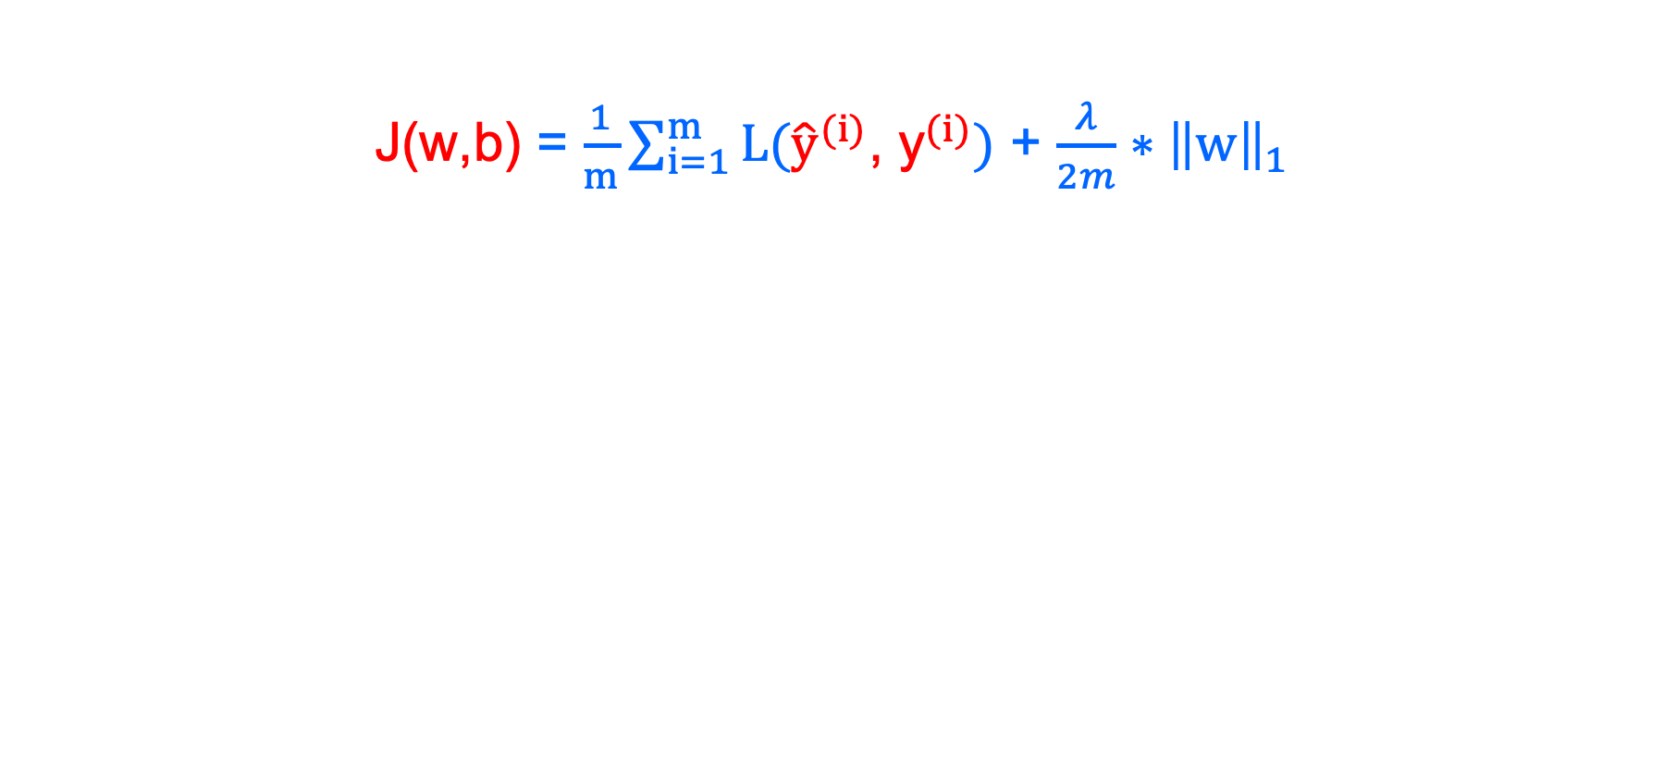
Chuẩn hoá L1 cho Logistic regression
J(w,b) = $\frac{1}{m}\sum_{i=1}^{m}{L({\hat{y}}^{(i)}\text{, }{\text{y}}^{(i)})}$ + $\frac{λ}{2m}∗{\left\|w\right\|}_{1}$
$${\left\|w\right\|}_{1}=\sum_{j=1}^{nx}{|w|}$$
L1 Regularzation
Lasso Regression
Trong trường hợp này, w là một ma trận thưa (sparse matrix) – là một ma trận mà hầu hết các phần tử bằng 0. Nguợc lại với ma trận thưa là ma trận dày đặc (dense matrix), nơi mà hầu hết các phần tử khác 0.

Slide 21
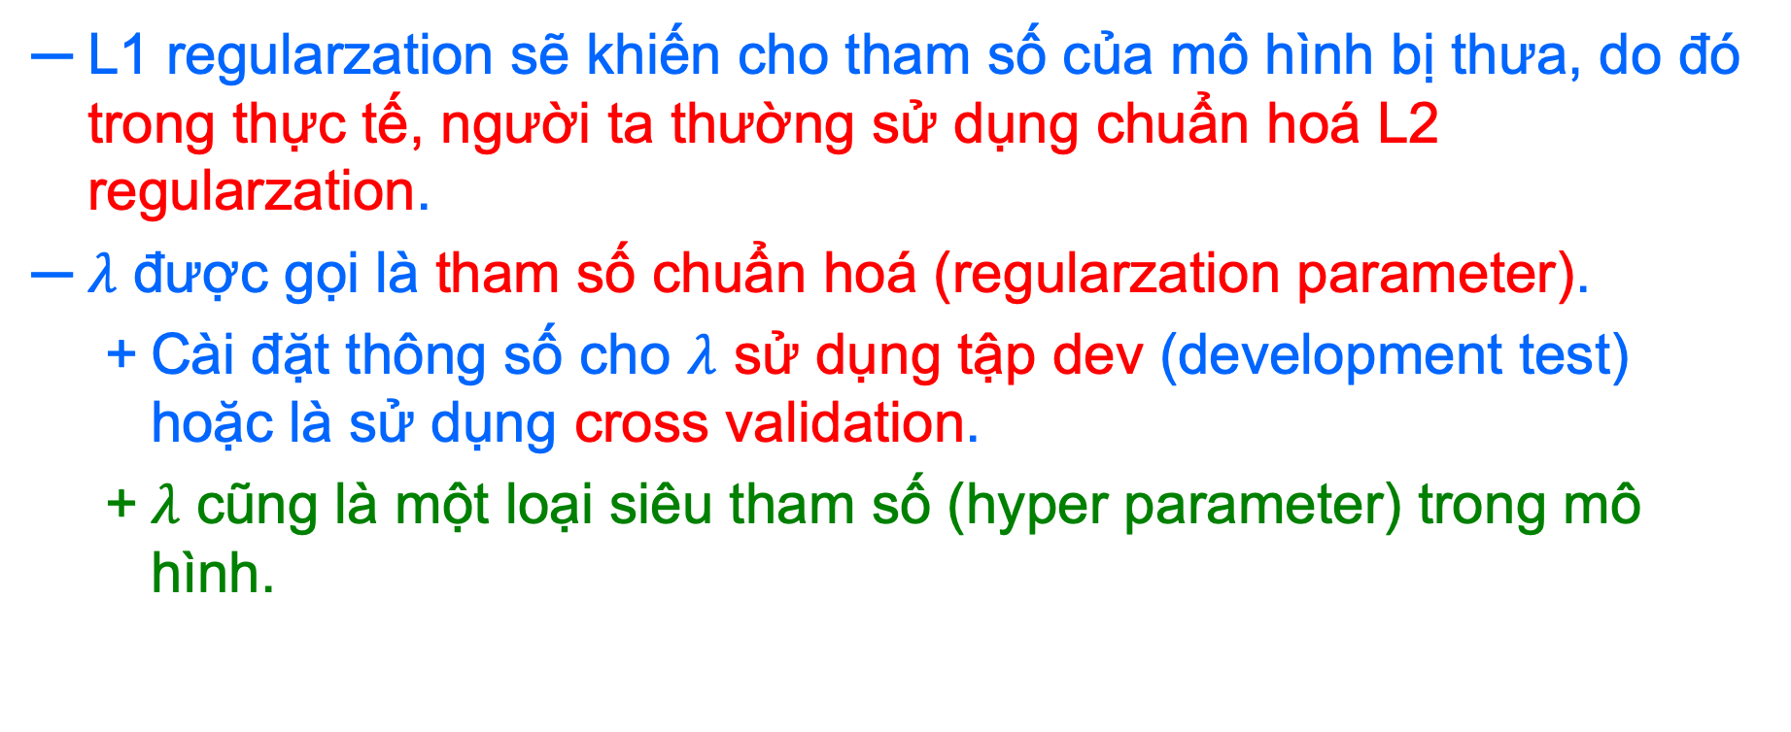
MỘT SỐ LƯU Ý
L1 regularzation sẽ khiến cho tham số của mô hình bị thưa, do đó trong thực tế, người ta thường sử dụng chuẩn hoá L2 regularzation.
$λ$ được gọi là tham số chuẩn hoá (regularzation parameter).
Cài đặt thông số cho $λ$ sử dụng tập dev (development test) hoặc là sử dụng cross validation.
$λ$ cũng là một loại siêu tham số (hyper parameter) trong mô hình.

Slide 22
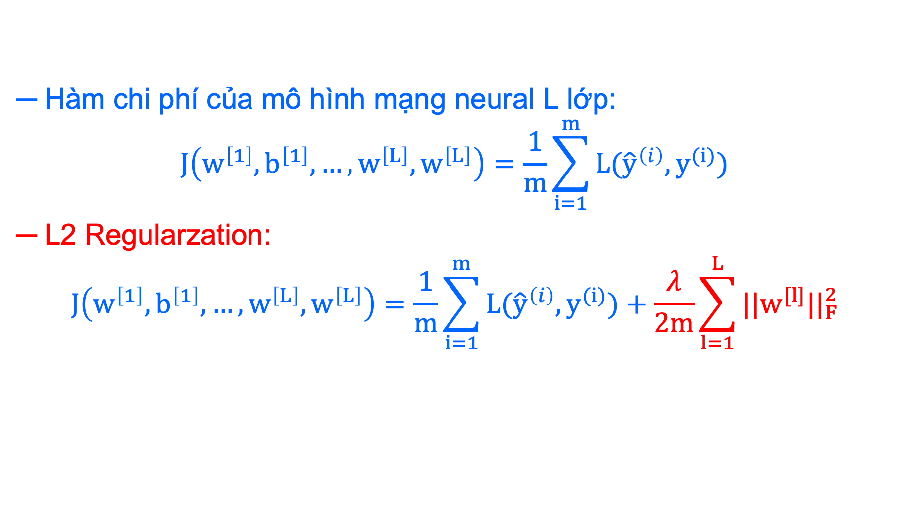
Regularzation trong mạng neural
Hàm chi phí của mô hình mạng neural L lớp:
$$J\left(w^{\left[1\right]},b^{\left[1\right]}, …,w^{\left[L\right]},w^{\left[L\right]}\right)=\frac{1}{m}\sum_{i=1}^{m}{L({\hat{y}}^{\left(i\right)},y^{(i)})}$$
L2 Regularzation:
$$J\left(w^{\left[1\right]},b^{\left[1\right]}, …,w^{\left[L\right]},w^{\left[L\right]}\right)=\frac{1}{m}\sum_{i=1}^{m}{L({\hat{y}}^{\left(i\right)},y^{(i)})}+\frac{λ}{2m}\sum_{l=1}^{L}{{||w^{[l]}||}_{F}^{2}}$$
Frobenius norm

Slide 23
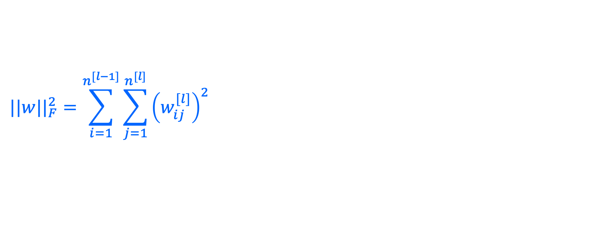
Frobenius norm
$${||w||}_{F}^{2}=\sum_{i=1}^{n^{[l−1]}}{\sum_{j=1}^{n^{[l]}}{{\left(w_{ij}^{[l]}\right)}^{2}}}$$
Chiều của w: (n^{[l]}, n^{[l-1]})

Slide 24
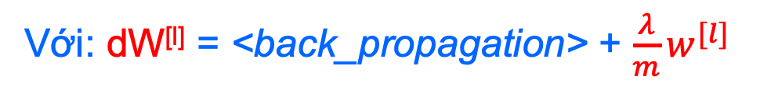
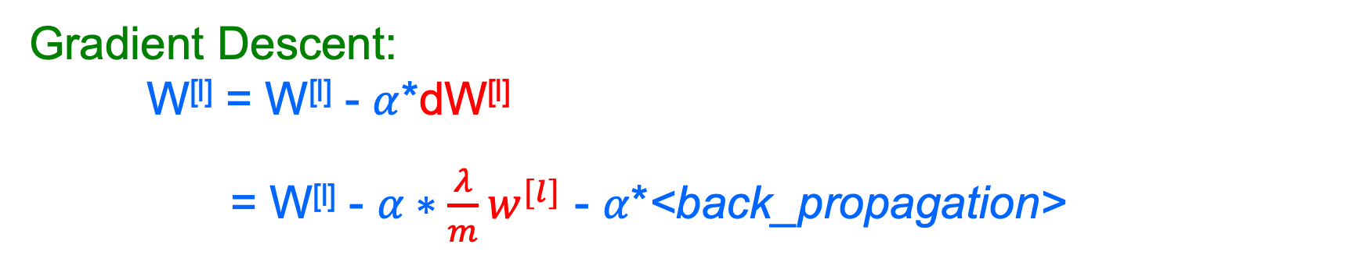
REGULARZATION TRONG MẠNG NEURAL
Gradient Descent:
W^{[l]} = W^{[l]} - $α$*dW^{[l]}
= W^{[l]} - $α∗\frac{λ}{m}w^{[l]}$ - $α$*<back_propagation>
Với: dW^{[l]} = <back_propagation> + $\frac{λ}{m}w^{[l]}$
Mỗi lần cập nhật trọng số, thì giá trị trọng số W sẽ nhỏ đi một lượng $α∗\frac{λ}{m}w^{\left[l\right]}$
➔ weigh decay

Slide 25
TẠI SAO REGULARZATION GIẢM ĐƯỢC OVERFITING

Slide 26
Nhắc lại về các dạng deep learning error
overfiting
(high variance)
high bias
“just right”
high variance

Slide 27
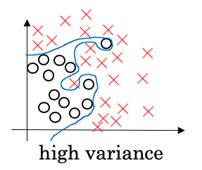
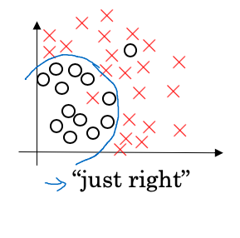
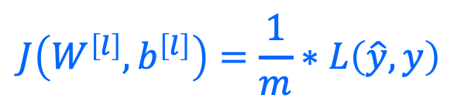
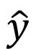
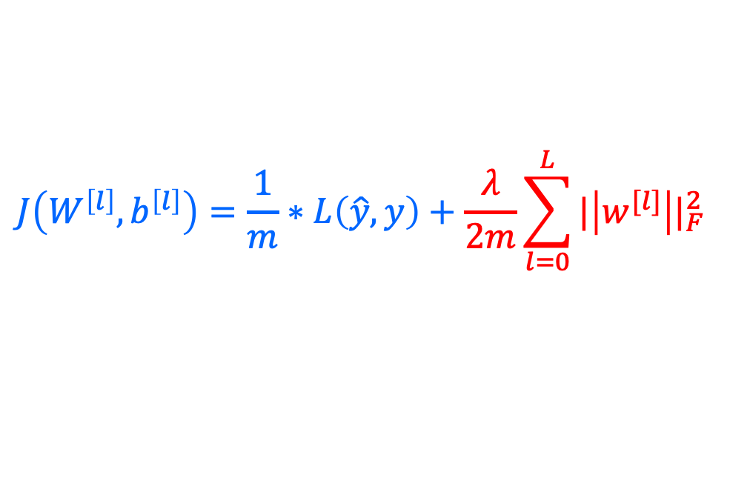
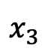
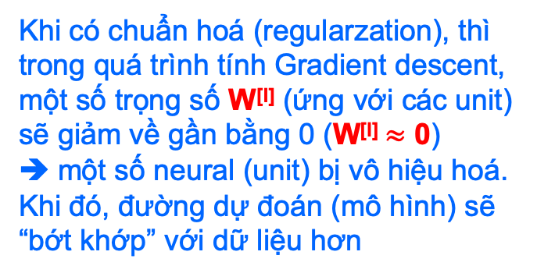
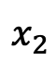
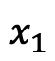
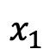
Giải thích 1: Trên hàm chi phí
$$J\left(W^{\left[l\right]},b^{\left[l\right]}\right)=\frac{1}{m}∗L\left(\hat{y},y\right)$$
$$J\left(W^{\left[l\right]},b^{\left[l\right]}\right)=\frac{1}{m}∗L\left(\hat{y},y\right)+\frac{λ}{2m}\sum_{l=0}^{L}{{|\left|w^{[l]}\right||}_{F}^{2}}$$
$$x_{1}$$
$$x_{1}$$
$$x_{2}$$
$$\hat{y}$$
Regularzation
$$x_{2}$$
$$\hat{y}$$
$$x_{3}$$
$$x_{3}$$
Khi có chuẩn hoá (regularzation), thì trong quá trình tính Gradient descent, một số trọng số W^{[l]} (ứng với các unit) sẽ giảm về gần bằng 0 (W^{[l]} $≈$ 0)
➔ một số neural (unit) bị vô hiệu hoá.
Khi đó, đường dự đoán (mô hình) sẽ “bớt khớp” với dữ liệu hơn

Slide 28
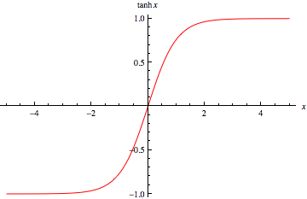
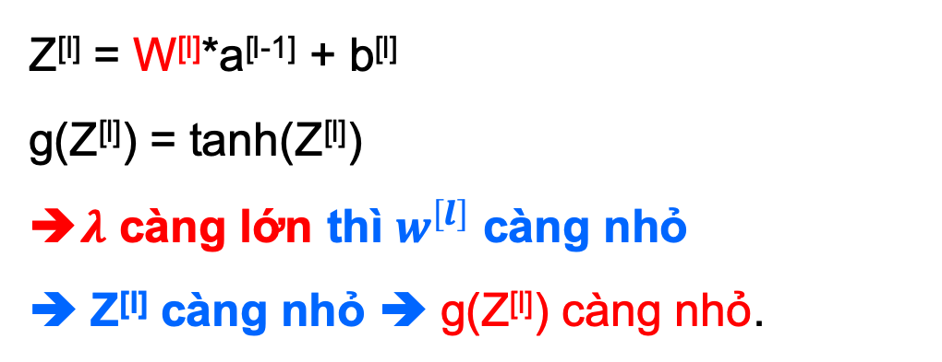

Giải thích 2: Trên hàm truyền
Linear
Mỗi lần cập nhật trọng số, thì giá trị trọng số W sẽ nhỏ đi một lượng $α∗\frac{λ}{m}w^{\left[l\right]}$
➔ $λ$ càng lớn thì $w^{\left[l\right]}$ càng nhỏ.
Z^{[l]} = W^{[l]}*a^{[l-1]} + b^{[l]}
g(Z^{[l]}) = tanh(Z^{[l]})
$λ$ càng lớn thì $w^{\left[l\right]}$ càng nhỏ
➔ Z^{[l]} càng nhỏ ➔ g(Z^{[l]}) càng nhỏ.
Z càng nhỏ ➔ hàm tanh có xu hướng quay về linear

Slide 29
Dropout regularzation
Bên cạnh L2 regularzation, dropout là một kỹ thuật regularzation khác nhằm hạn chế overfiting.
Dropout là kỹ thuật bỏ đi một số unit trong mỗi lớp nhằm đơn giản hoá mạng neural:
Bỏ đi một số units => giảm W^{[l]}.
Kỹ thuật này do Google phát triển và đã được cấp bằng sáng chế.
https://jmlr.org/papers/v15/srivastava14a.html

Slide 30
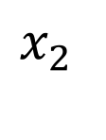
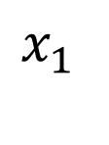
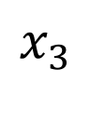
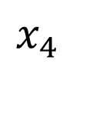
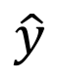
Minh hoạ
2
2
2
4
4
4
$$x_{1}$$
$$x_{1}$$
$$x_{2}$$
$$x_{2}$$
Dropout
$$\hat{y}$$
$$\hat{y}$$
$$x_{3}$$
$$x_{3}$$
$$x_{4}$$
$$x_{4}$$
Bỏ đi khoảng 50% (p=0.5) cho mỗi layer

Slide 31
Ví dụ
Giả sử, đang xét lớp thứ 3 trong mạng neural (l=3), xác suất giữ là 0.8 (keep_prob=0.8) ➔ khoảng 20% unit sẽ bị tắt.
d3 = np.random.randn(a3.shape[0], a3.shape[1]) < keep_prob
a3 = np.multiply(a3, d3)
a3 = a3 / keep_prob
Giả sử, a3 có 50 unit, khi thực hiện bỏ khoảng 20% unit xong, a3 còn lại khoảng 40 unit (20%*50 = 10).
Như vậy, ở lớp tiếp theo:
z^{[4]} = W^{[4]}*a^{[3]} + b^{[4]}, lớp z^{[4]} sẽ chỉ còn khoảng 80% unit, do ta nhân với a^{[3]} (a^{[3]} đã dropout 20%)

Slide 32
Một số kỹ thuật khác nhằm làm giảm overfiting
Tăng dữ liệu (data augmentation).
Chi phí đắt.
Early stopping.

Slide 33





Ví dụ về Tăng dữ liệu ảnh
4

Slide 34
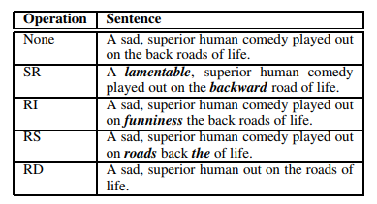
Ví dụ về Tăng dữ liệu TEXT
DỮ LIỆU CHÍNH
DỮ LIỆU TĂNG CƯỜNG

Slide 35
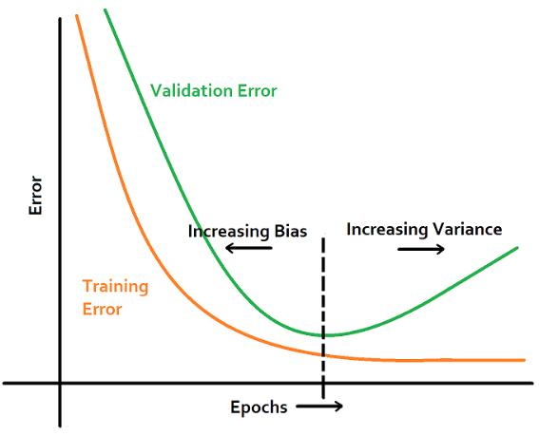
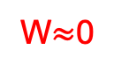
Early stopping
Là một kỹ thuật dừng vòng lặp của gradient descent sớm để tránh trường hợp lặp quá mức dẫn đến overfiting.
Stop here
W$≈$0
W rất lớn

Slide 36
KHỞI TẠO TRỌNG SỐ

Slide 37
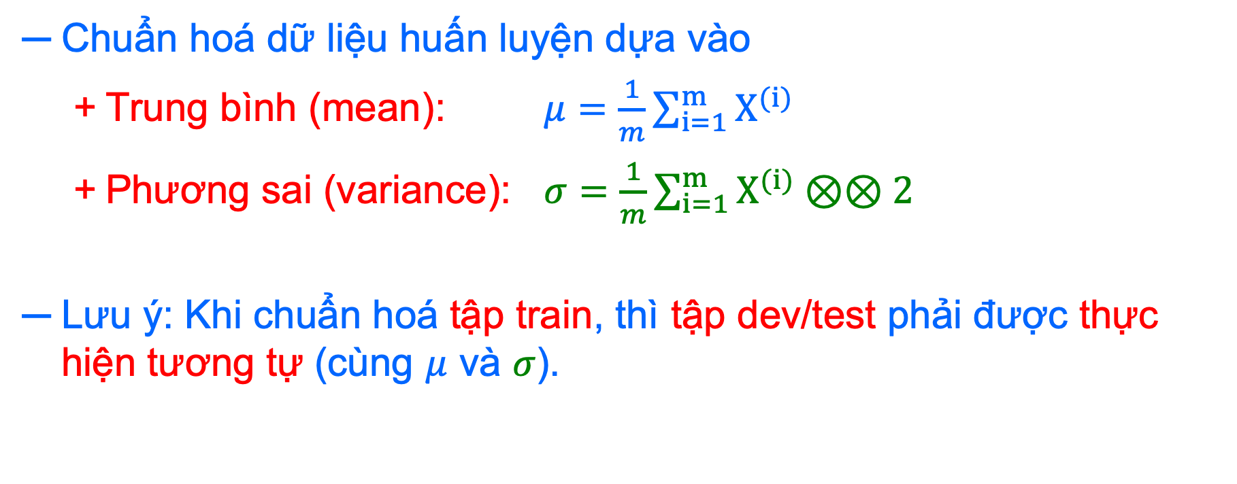
Chuẩn hoá dữ liệu
Chuẩn hoá dữ liệu huấn luyện dựa vào
Trung bình (mean): $μ=\frac{1}{m}\sum_{i=1}^{m}{X^{(i)}}$
Phương sai (variance): $σ=\frac{1}{m}\sum_{i=1}^{m}{X^{(i)}}⊗⊗2$
Lưu ý: Khi chuẩn hoá tập train, thì tập dev/test phải được thực hiện tương tự (cùng $μ$ và $σ$).

Slide 38
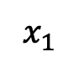
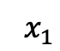
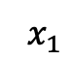
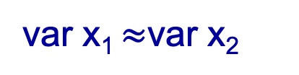
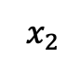
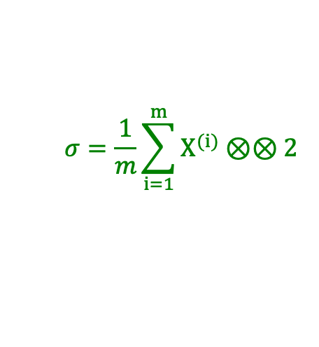
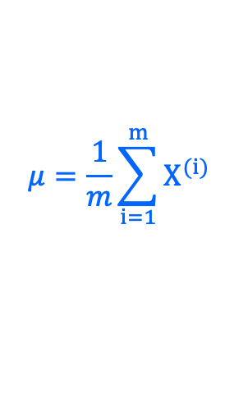
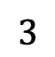
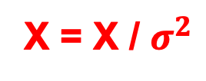
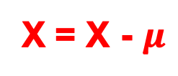
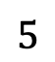
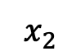
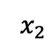
Chuẩn hoá dữ liệu (tt)
$$μ=\frac{1}{m}\sum_{i=1}^{m}{X^{(i)}}$$
$$σ=\frac{1}{m}\sum_{i=1}^{m}{X^{(i)}}⊗⊗2$$
$x_{2}$
$x_{2}$
$$3$$
X = X - $μ$
X = X / $σ^{2}$
var x₁
$x_{2}$
var x₁
$x_{1}$
$x_{1}$
$x_{1}$
$$5$$
var x₂
Dữ liệu ban đầu:
X = [x₁, x₂]
var x₂
var x₁ < var x₂
var x₁ $≈$var x₂

Slide 39
Tại sao cần chuẩn hoá dữ liệu ?
Với dữ liệu đầu vào: X = [x₁, x₂].
x₁ có miền giá trị 1 đến 1000.
x₂ có miền giá trị 1 đến 10.
➔ giá trị w₁ và w₂ rất khác nhau.
Nếu như không chuẩn hoá, thì giá trị của w₁ và w₂ sẽ có sự chênh lệch lớn ➔ quá trình tính toán trên hàm chi phí J chậm.
Như vậy, chuẩn hoá dữ liệu sẽ giúp cho quá trình gradient descent được cải thiện.

Slide 40
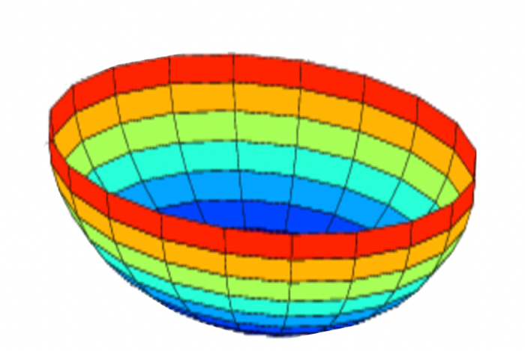
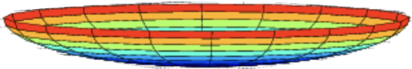
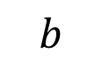

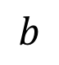
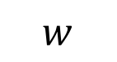






Minh hoạ
Unnormalized
Normalized
$$J$$
$$J$$
$$w$$
$$w$$
$$b$$
$$b$$
$$b$$
$$b$$
$$w$$
$$w$$

Slide 41





Vanishing/Exploding Gradient descent
$x_{1}$
$$\hat{y}$$
$x_{2}$
=
W^{[1]}
W^{[2]}
W^{[3]}
W^{[4]}
...
W^{[L]}
$$\hat{y}=W^{[L]} W^{[L−1]} W^{[L−2]} …… W^{\left[3\right]} W^{\left[2\right]} W^{\left[1\right]} X$$
$Z^{\left[1\right]}=W^{\left[1\right]} X$ | $a^{[1]}=g(Z^{\left[1\right]})$
W^{[1]} * W^{[2]} * ... * W^{[L]} = W mũ L
$$Z^{\left[2\right]}=W^{\left[2\right]}∗a^{\left[1\right]} | a^{[2]}=g(Z^{\left[2\right]})$$

Slide 42

Nhận xét
Càng đi sâu xuống nhiều lớp, thì giá trị hàm kích hoạt (activation function) sẽ thay đổi như sau:
Nếu W càng lớn thì giá trị $\hat{y}$ càng lớn (exploding).
Nếu W càng nhỏ thì giá trị $\hat{y}$ càng nhỏ (vanishing).
Nếu khởi tạo W^{[L]} > I, thì giá trị hàm kích hoạt càng lớn nếu càng đi về các lớp sau.
Nếu khởi tạo W^{[L]} < I, thì giá trị hàm kích hoạt càng nhỏ dần nếu càng đi về các lớp sau.
(I là ma trận đơn vị)

Slide 43


Ví dụ
Exploding
Vanishing
$$W^{[L]}= \left(\begin{matrix}1.5 & 1 \\ 1 & 1.5\end{matrix}\right)$$
Giả sử mạng neural 10 lớp.
$$W^{[10]}≈\left(\begin{matrix}{1.5}^{10} & 1 \\ 1 & {1.5}^{10}\end{matrix}\right)$$
$≈\left(\begin{matrix}\text{57.66} & 1 \\ 1 & \text{57.66}\end{matrix}\right)$
$$W^{[L]}= \left(\begin{matrix}0.5 & 1 \\ 1 & 0.5\end{matrix}\right)$$
Giả sử mạng neural 10 lớp.
$$W^{[10]}≈\left(\begin{matrix}{0.5}^{10} & 1 \\ 1 & {0.5}^{10}\end{matrix}\right)$$
$≈\left(\begin{matrix}\text{0.00097} & 1 \\ 1 & \text{0.00097}\end{matrix}\right)$

Slide 44



Khởi tạo trọng số cho mạng neural để tránh Vanishing/exploding GD
Khởi tạo trọng số W^{[l]}:
W^{[l]} = np.random.randn(shape(W)) $⊗$ Variance
Variance cho ReLU: $np.sqrt\left(\frac{2}{n^{[l−1]}}\right)$
Làm cho trọng số W quá lớn hoặc quá nhỏ so với 1 (phương sai không quá lớn)
Variance cho TanH: $np.sqrt\left(\frac{1}{n^{[l−1]}}\right)$
Xavier ‘s initialization
Variance cho TanH (phiên bản khác): $np.sqrt\left(\frac{2}{n^{[l−1]}∗n^{[l]}}\right)$
Bengio et al.

Slide 45









Gradient Checking – Lý thuyết
$$f$$
$$f(Θ+ε)$$
$$f\left(Θ+ε\right)+f(Θ−ε)$$
$$\frac{f\left(Θ+ε\right)+f(Θ−ε) }{2ε }≈g(Θ)$$
$$f(Θ−ε)$$
$$2ε$$
$$Θ−ε$$
$$Θ$$
$$Θ+ε$$

Slide 46

Gradient checking
Lấy các trọng số W^{[1]}, b^{[1]}, ... W^{[L]}, b^{[L]} và chuyển thành vector $Θ$.
J(W^{[1]}, b^{[1]}, ... W^{[L]}, b^{[L]}) = J($Θ$).
Lấy các trọng số dW^{[1]}, db^{[1]}, ... dW^{[L]}, db^{[L]} và chuyển thành vector $dΘ$.
dJ(W^{[1]}, b^{[1]}, ... W^{[L]}, b^{[L]}) = dJ($Θ$).

Slide 47

Gradient Descent checking example
For i from 1 to L:
d${Θ\text{Approx}}^{[i]}$= $\frac{J\left(Θ_{1},Θ_{2}, …,Θ_{i}+ε\right) − J\left(Θ_{1},Θ_{2}, …,Θ_{i}−ε\right)}{2ε}≈dΘ^{[i]}$
$∂=\frac{{||\text{d}{Θ\text{Approx}}^{\left[i\right]} −dΘ^{[i]}||}_{2}}{{||\text{d}{Θ\text{Approx}}^{\left[i\right]}||}_{2}+{||dΘ^{[i]}||}_{2}}$
If $∂≈ {10}^{−7}$ then Greate gradient descent
else if $∂≈ {10}^{−7}$ then OK! But some bug happen!
else if $∂≈ {10}^{−3}$ then Bug everywhere

Slide 48

Một vài lưu ý với Gradient checking
Chỉ dùng cho debug, không dùng để huấn luyện.
Tính d${Θ\text{Approx}}^{[i]}$ tốn rất nhiều tài nguyên.
Nếu gradient descent trả về bug, thì kiểm tra lại các thành phần của layer thứ i đó.
Các thành phần như: W, b, dW, db.
Nhớ sử dụng regurlazation nếu như hàm chi phí có sử dụng.
Không hoạt động với kỹ thuật Dropout.
Thực hiện grad check ngay sau khi khởi tạo ngẫu nhiên trọng số cho W và b, và sau khi huấn luyện qua một số lần.

Slide 49
TỔNG KẾT
Các kỹ thuật chia dữ liệu để huấn luyện mạng neural.
Chia dữ liệu thành train/dev/test (8-1-1 với dữ liệu nhỏ và 9-0.5-0.5 với dữ liệu lớn).
Các loại loại trong Deep learning.
High bias (underfiting) và high variance (overfiting).
Các kỹ thuật giảm overfiting (high variance).
Chuẩn hoá mạng (regurlazation), tăng dữ liệu (data augmentation), early stopping.
Các kỹ thuật tăng cường tốc độ cho gradient descent.
Normalizing input data, Dropout, Parameter Initialization, Grad checking.

Slide 50
TÀI LIỆU THAM KHẢO
Khoá học Neural Network and Deep learning, deeplearning.ai.
Ian Goodfellow, Yoshua Bengio, Aaron Courvile, Deep learning, MIT Press, 2016.
Andrew Ng., Machine Learning Yearning. Link: https://www.deeplearning.ai/machine-learning-yearning/
Vũ Hữu Tiệp, Machine Learning cơ bản, NXB Khoa học và Kỹ thuật, 2018.

